Slide 1
低温超导探测器在低能粒子探测方面的应用探索
张硕，上海科技大学大科学中心
2022. 08. 10

Slide 2
目录
一、基础原理
二、科学应用
三、研制进展

Slide 3
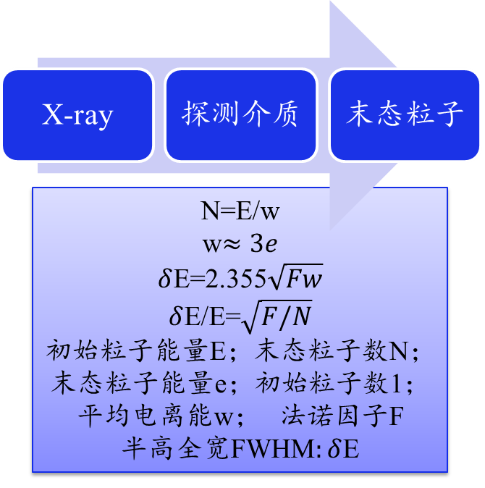

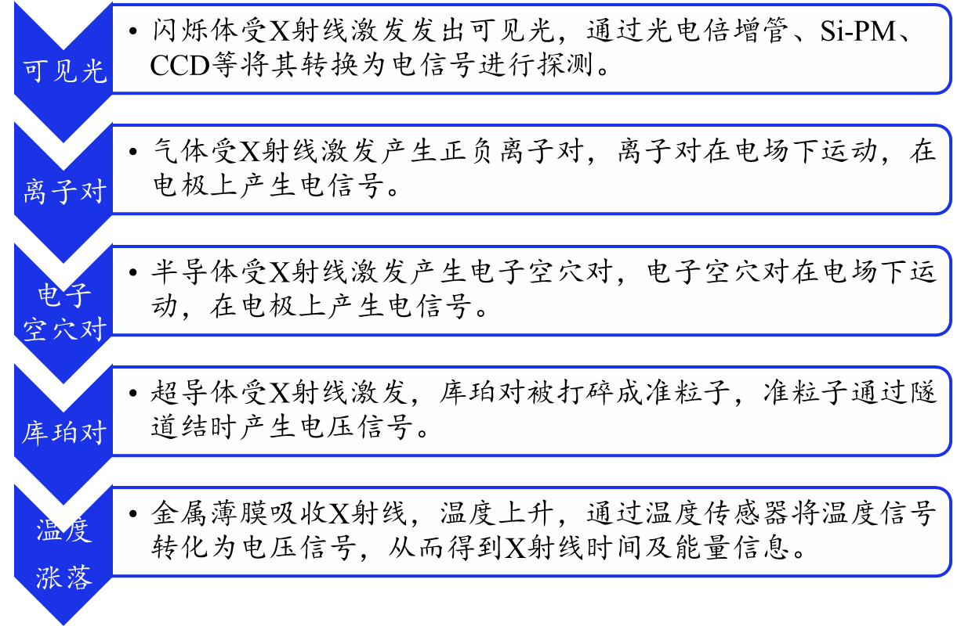
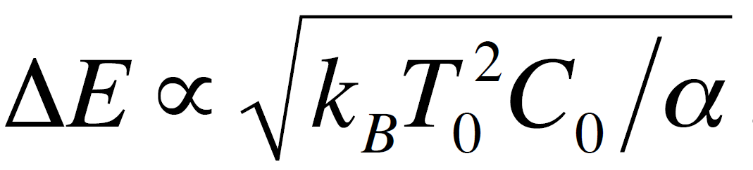
粒子能量探测原理
V

Slide 4
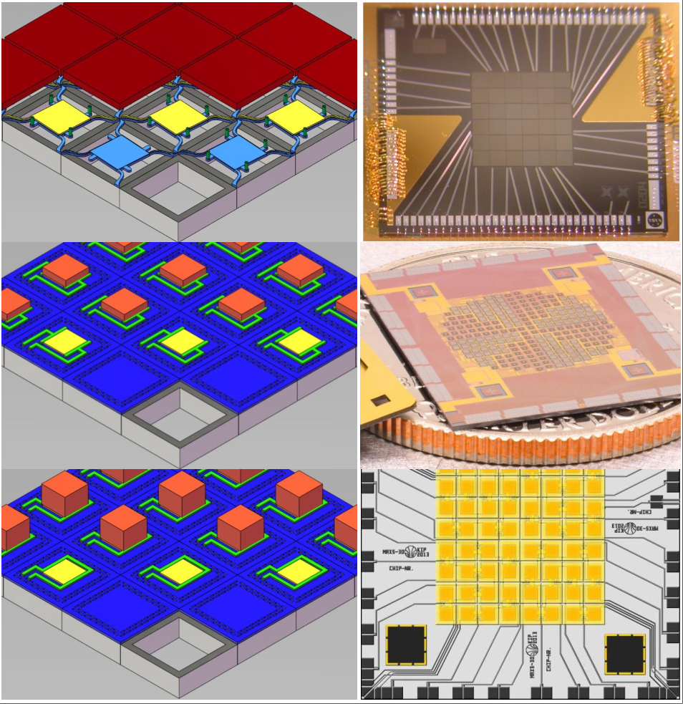
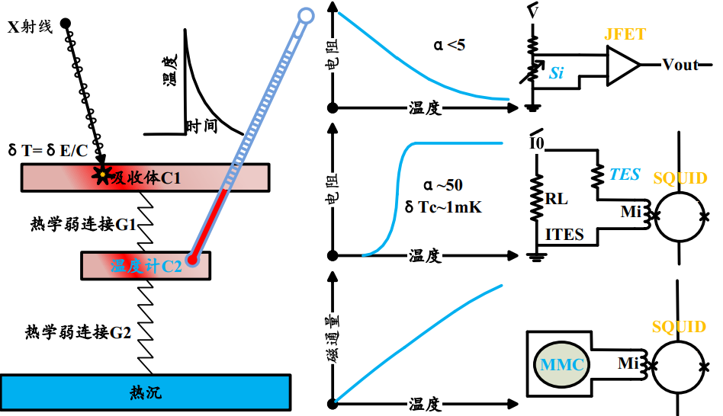
低温超导探测器原理-微量能器
次级粒子
热涨落
参数
单像素计数10^2CPS
无死层
能量范围<200keV
典型分辨率2eV

Slide 5
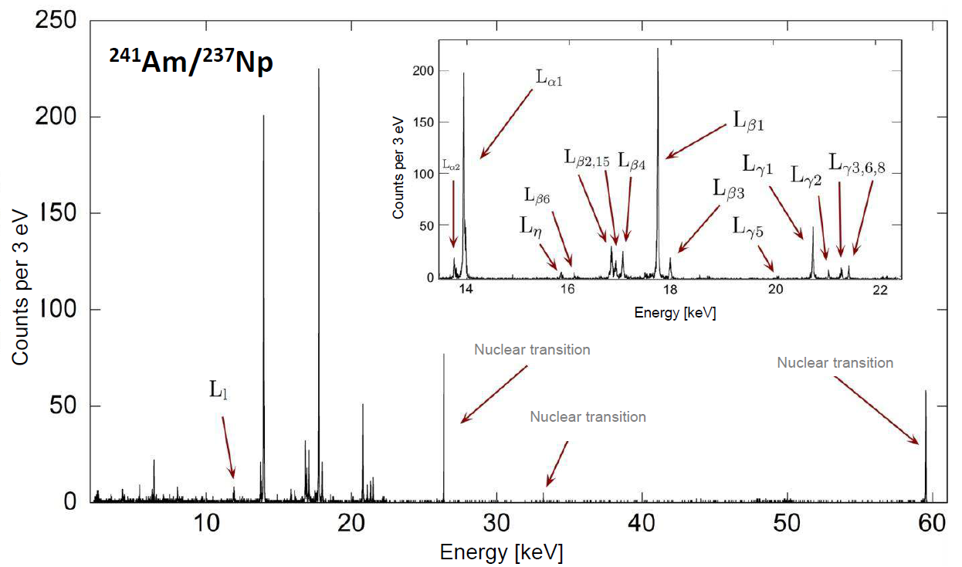
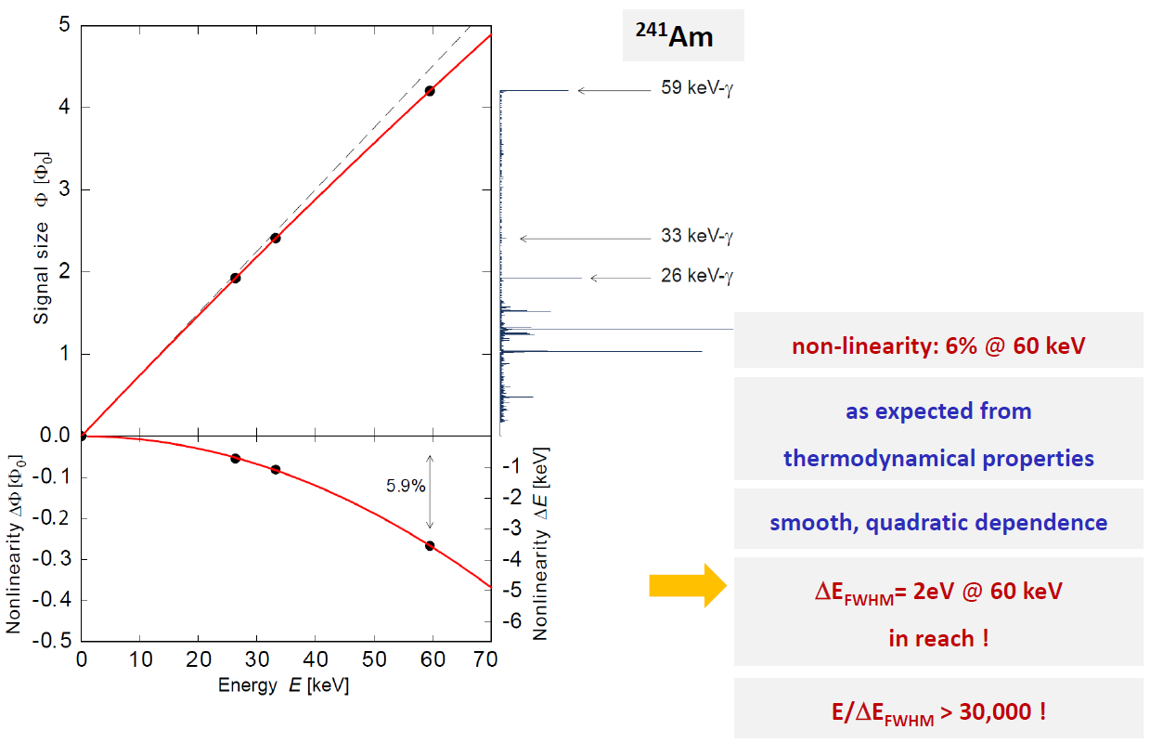
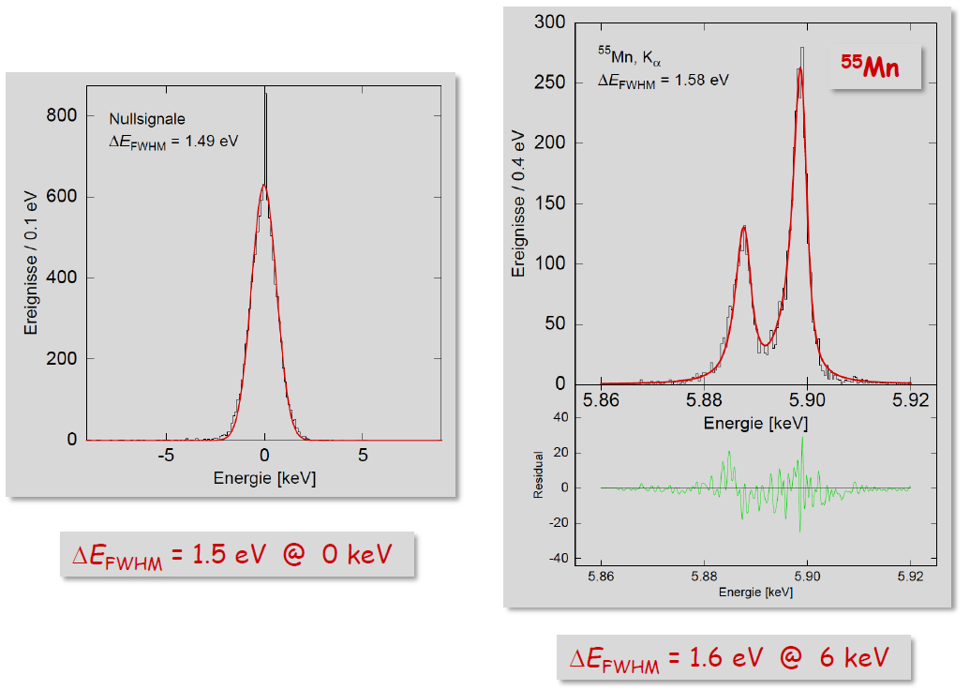
低温超导探测器-典型分辨率

Slide 6
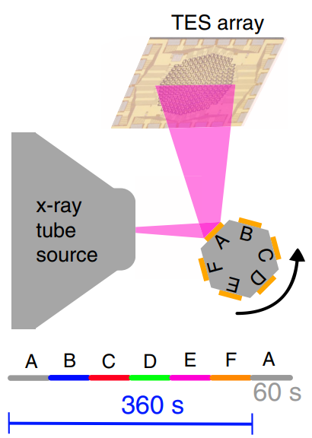
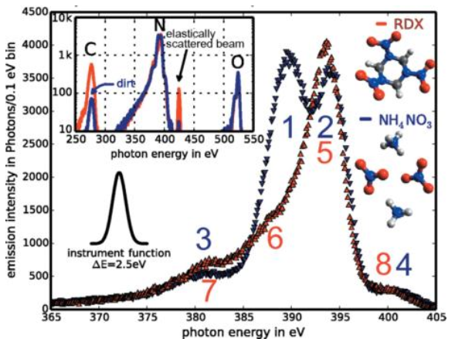
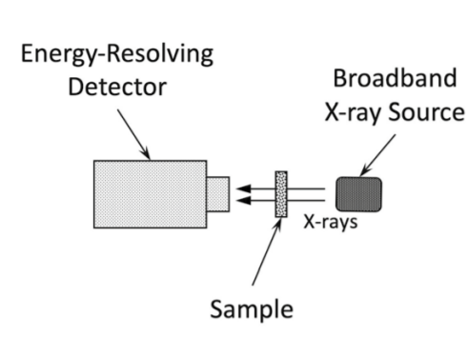
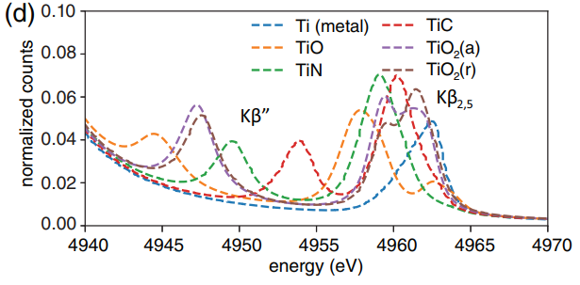
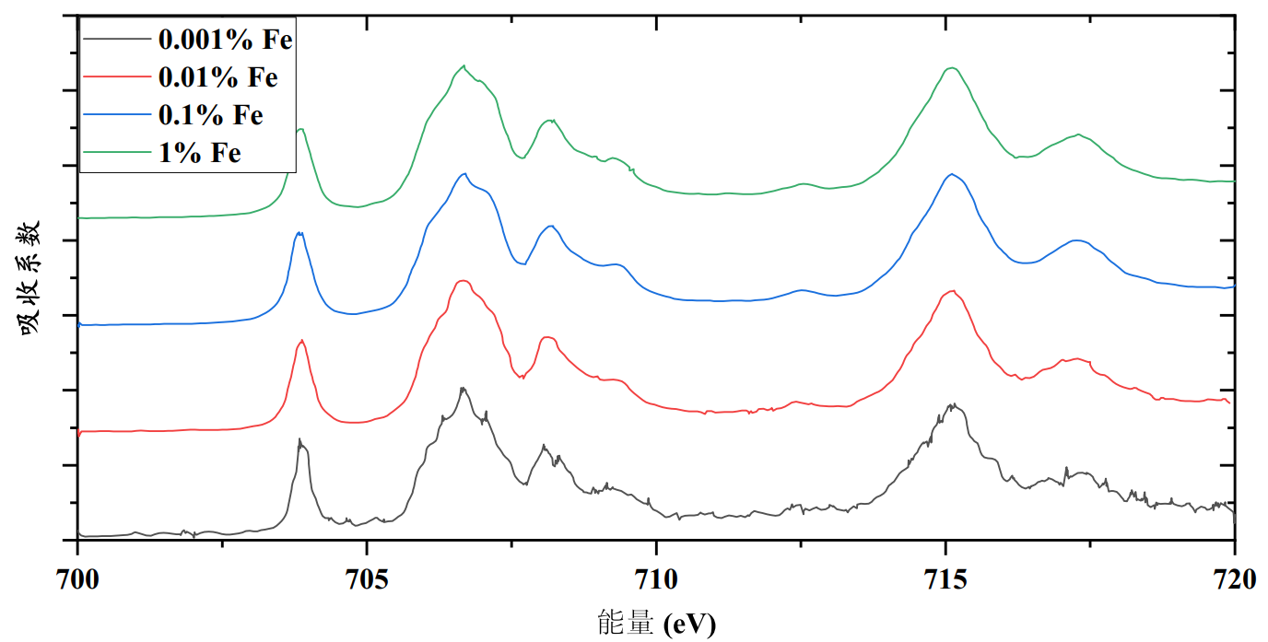
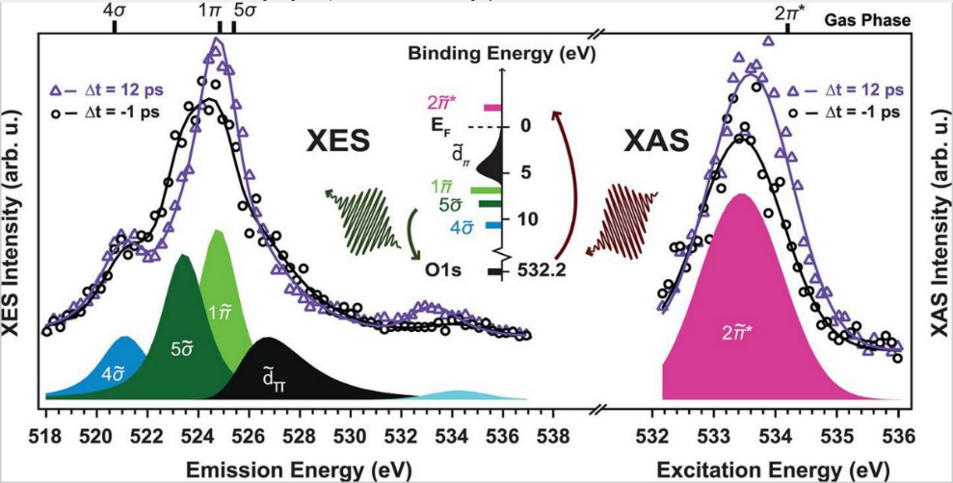
先进光源线站
轻元素XRF：价态分析
脱离光源线站实现同等测量
价态分析
EXAFS
X射线近边吸收谱：高度稀释样品测量
时间分辨XAS/XES：催化过程电子迁移

Slide 7
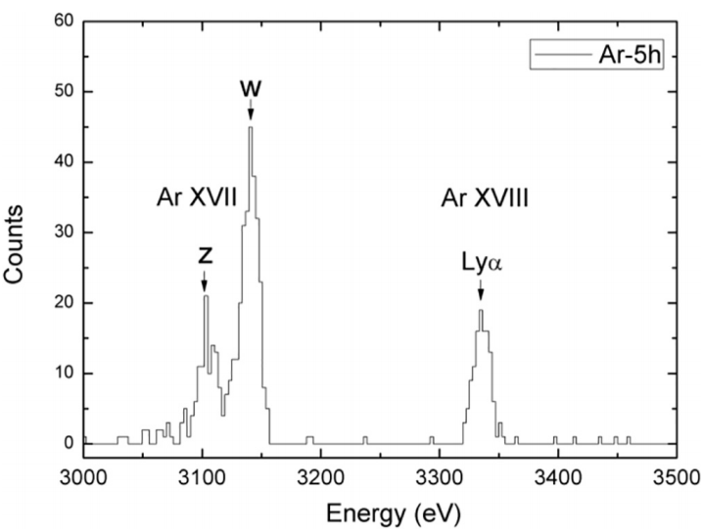
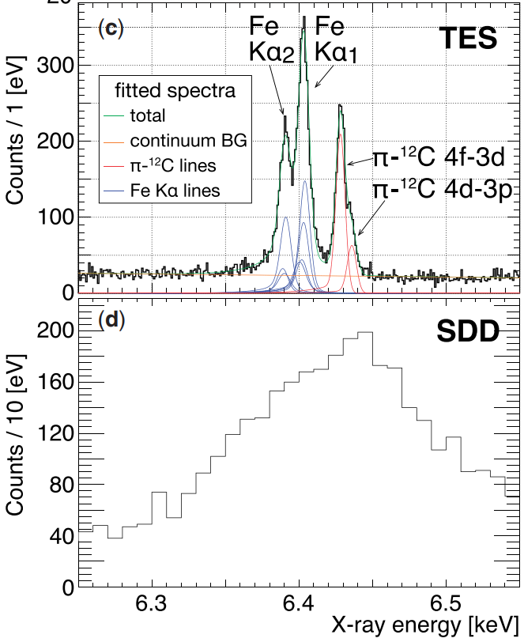
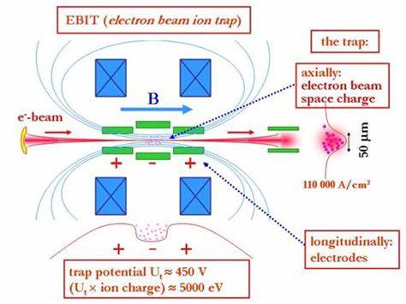
原子分子物理
强子原子：测量强子原子微弱信号
高电荷态离子阱：天体物理模型验证；验证量子电动力学理论

Slide 8
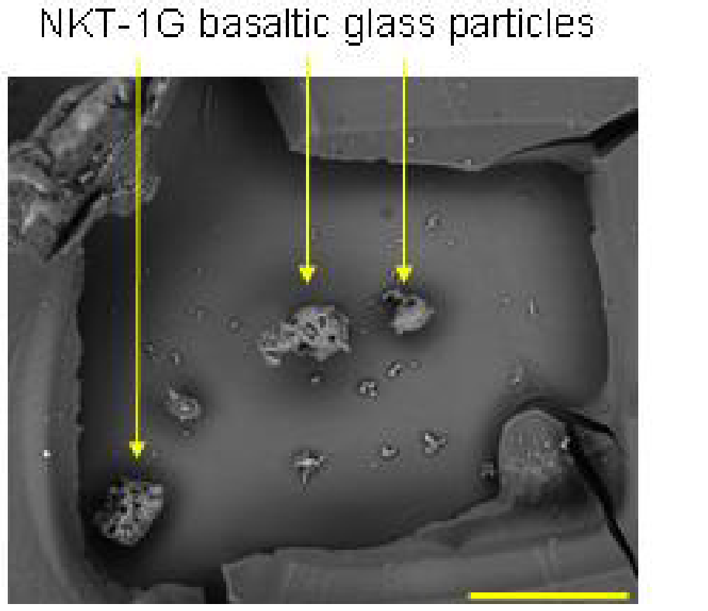
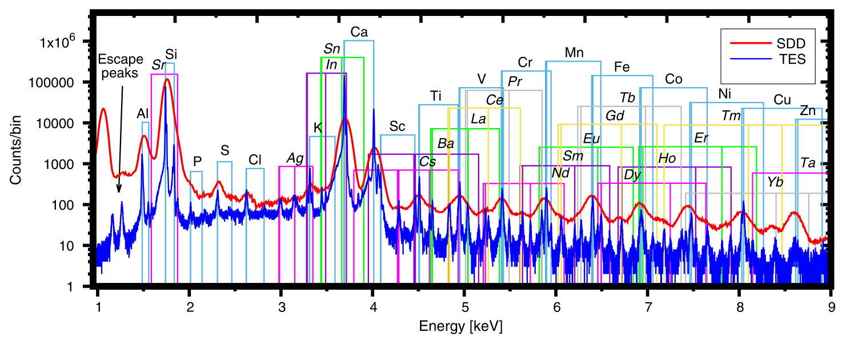
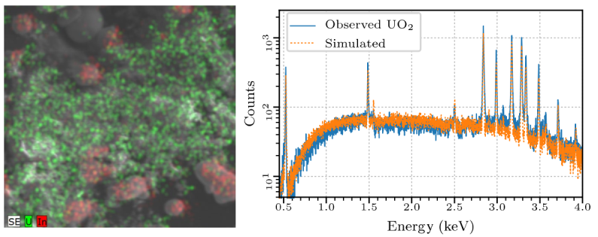
宽谱测量
电镜：高空间分辨&元素价态分析
质子激发X射线荧光谱：PIXE
半导体工业微颗粒元素分析（右图）；纳米尺度元素价态分析（下图）

Slide 9
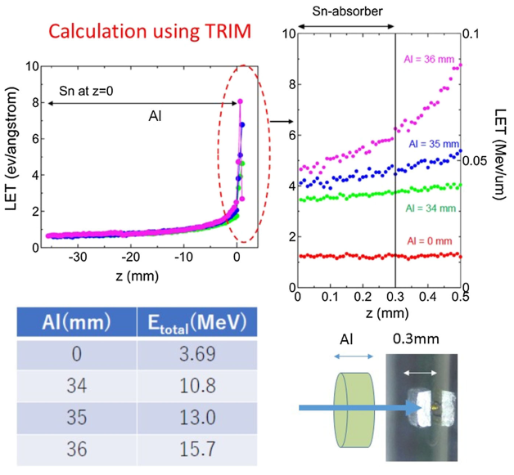
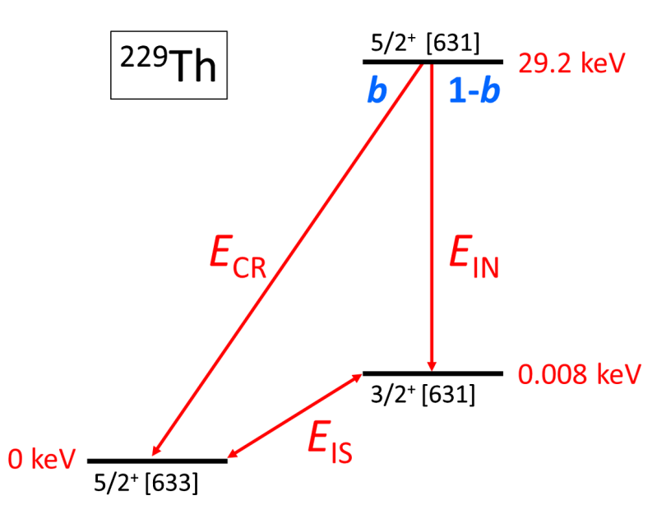
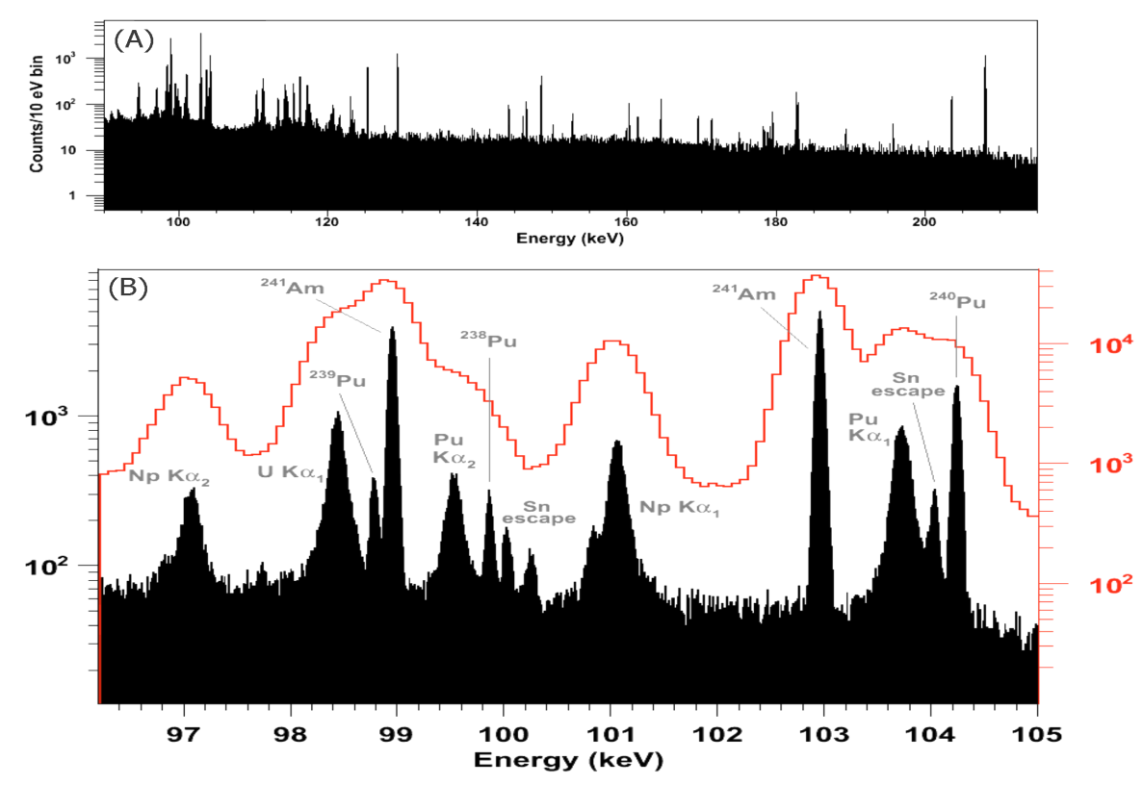
核科学
核子钟：测量微小能级差
核安检：检测重叠核谱线
核医学：精确测量布拉格峰

Slide 10
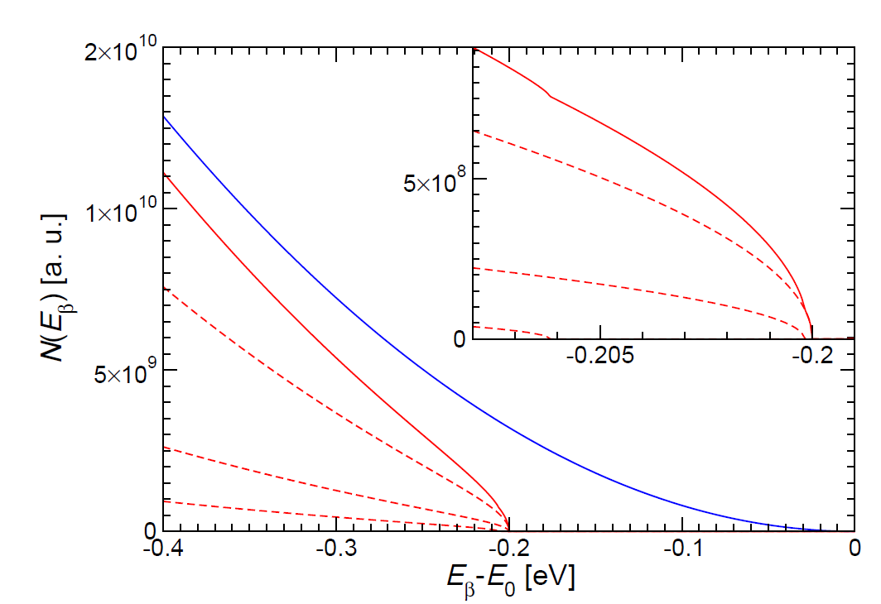
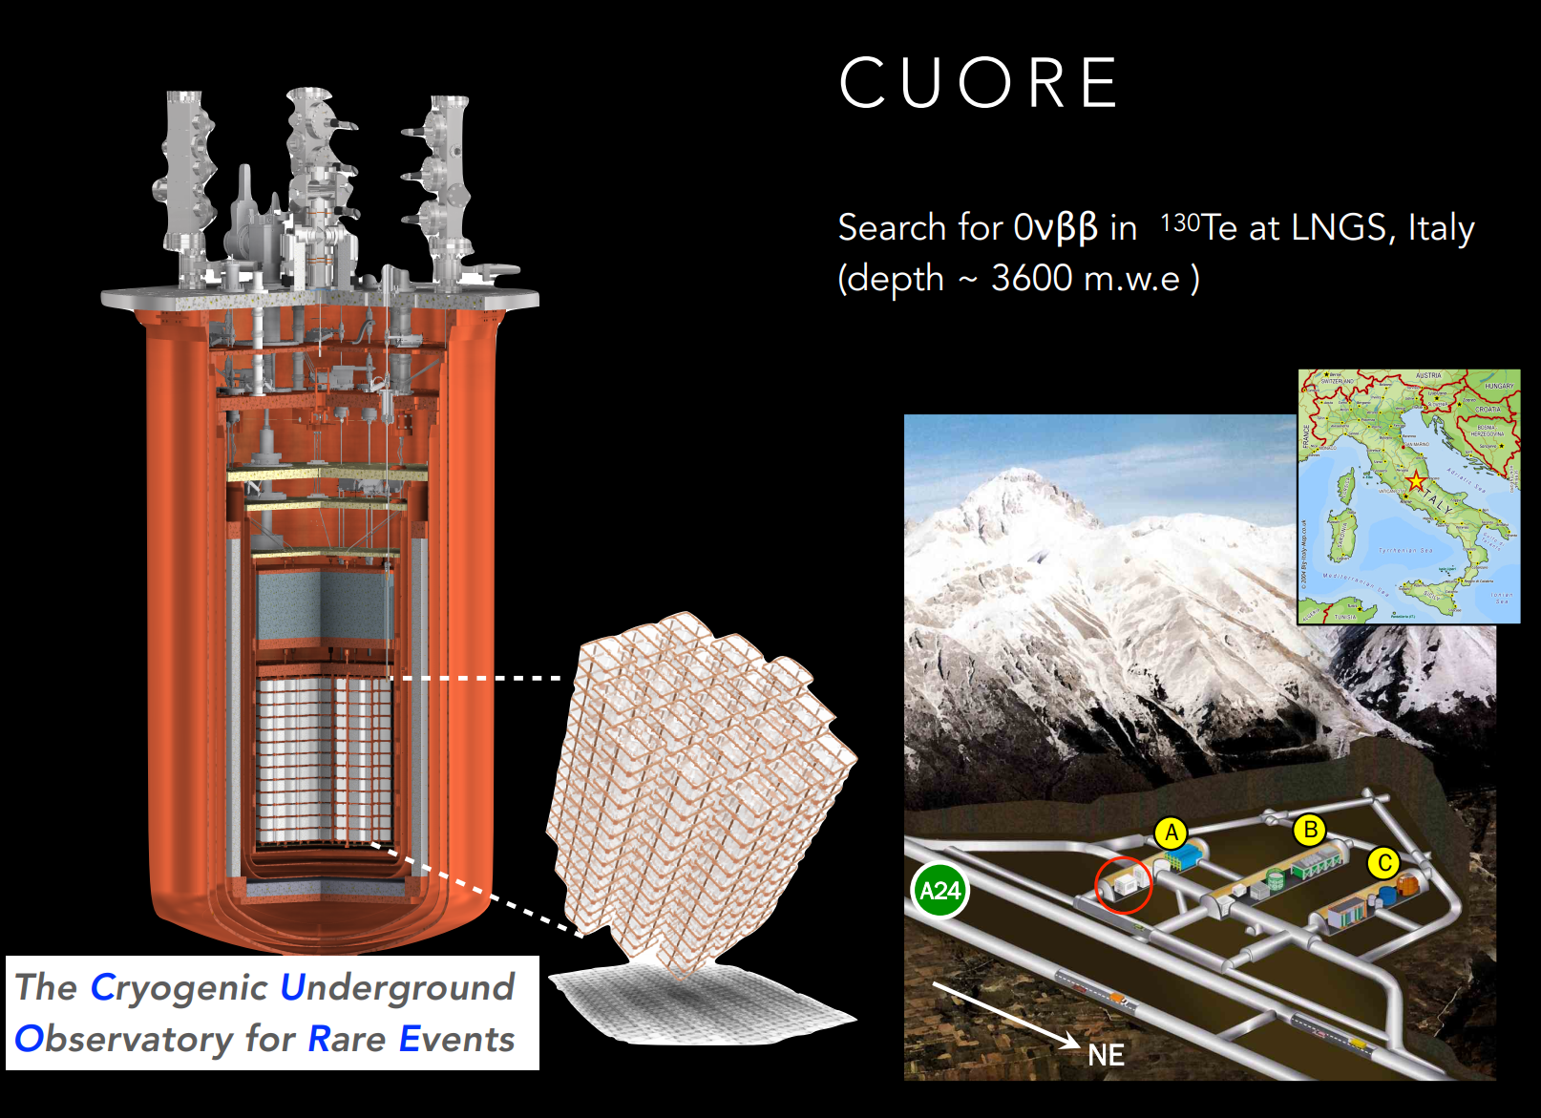
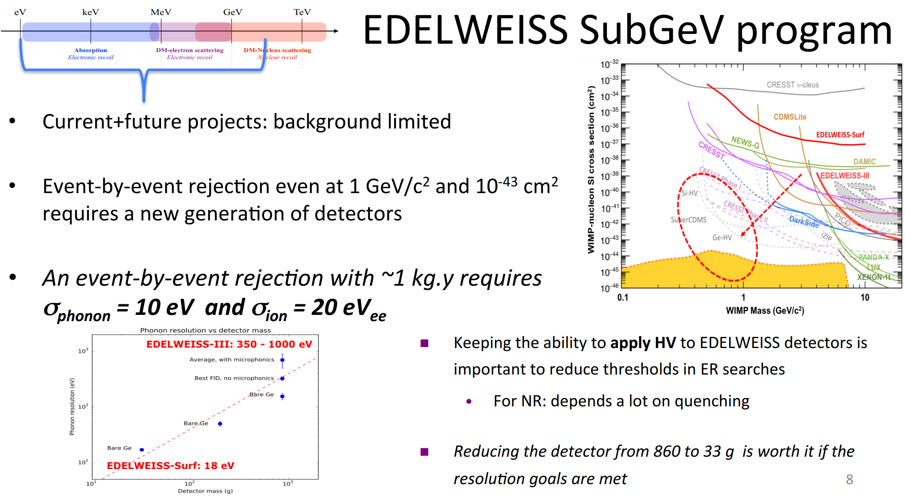
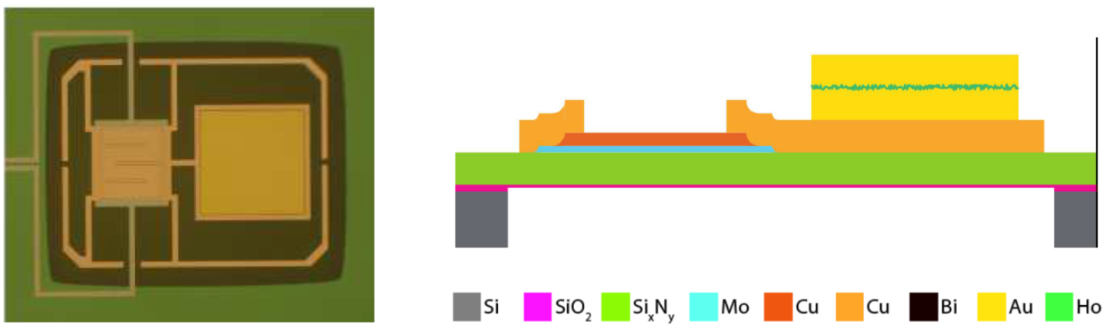
粒子物理&宇宙学
中微子质量测量
双β衰变
暗物质探测
将放射源埋在该探测器内

Slide 11
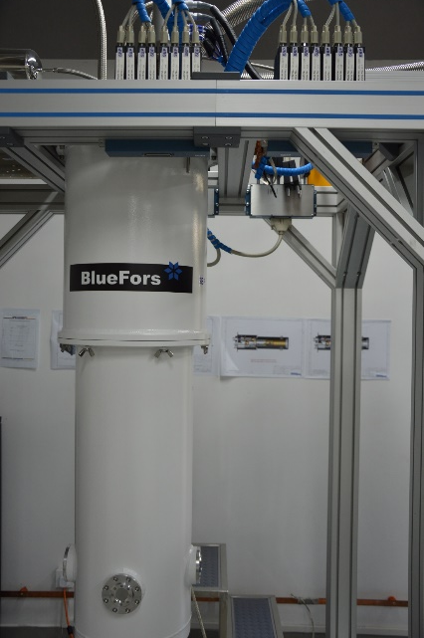
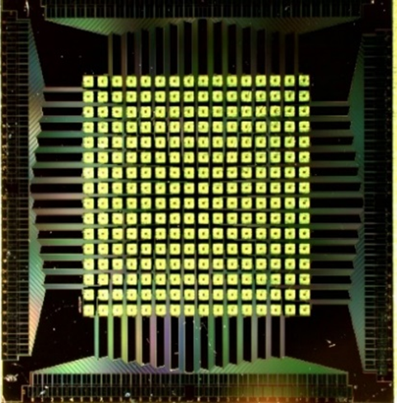
基础设施
像素数：4*4；8*8；16*16
能量范围：300-1500eV；1000-30000eV
SQUID通道数：16
SQUID
吸收体-Bi
制冷机
TES-Mo/Cu
SiNx:0.5um
Si:300um

Slide 12
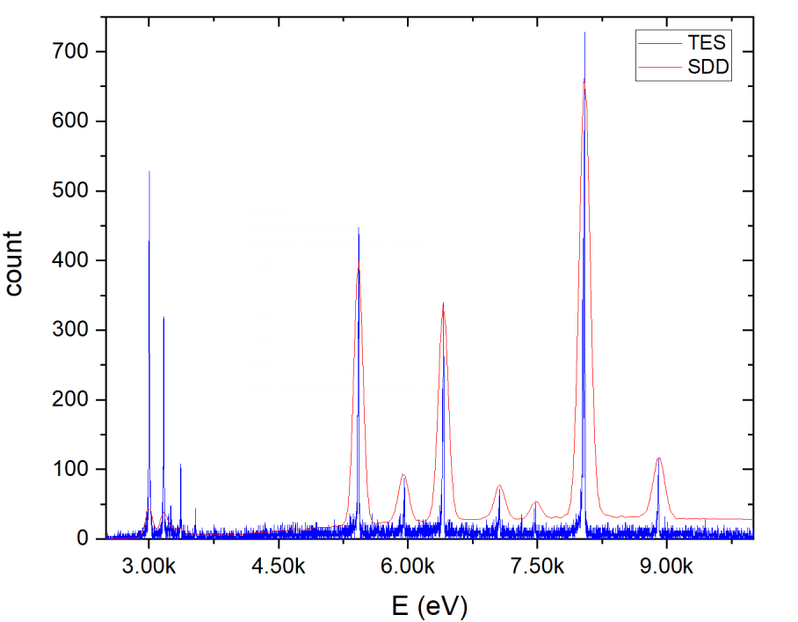
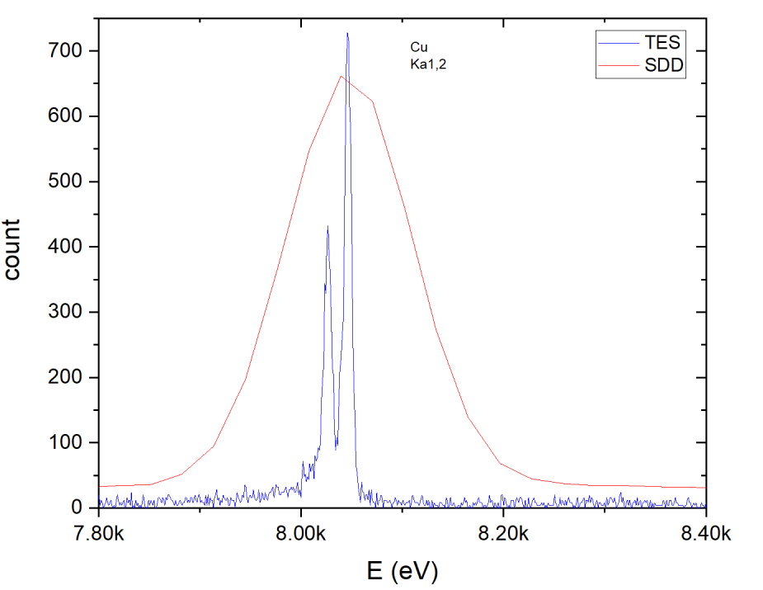
实测结果-硬X射线能谱
能量分辨率：6.9eV@8keV
能量范围：300-25000eV（低能端主要受光学窗限制）

Slide 13
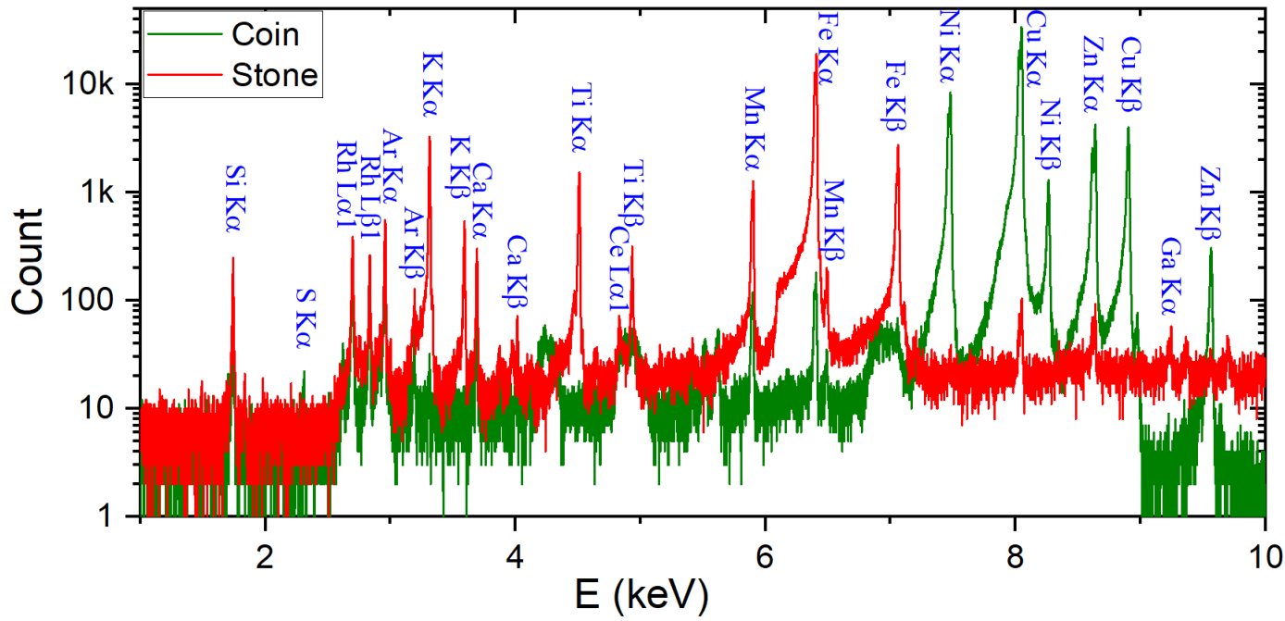
实测结果-硬X射线能谱
能量分辨率：6.9eV@8keV
能量范围：300-25000eV（低能端主要受光学窗限制）

Slide 14
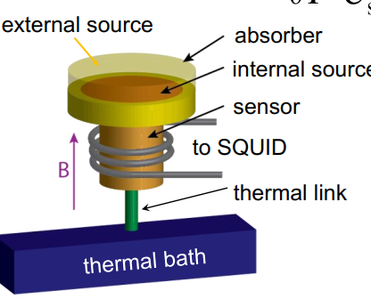
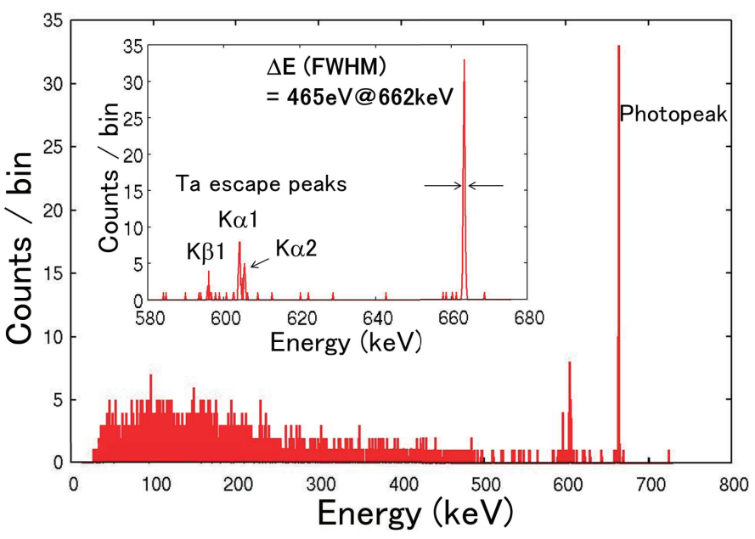
在gamma射线等粒子探测方面的前景
更高的峰康比 4Pi测量
Ta、Au、Pb、Bi做吸收体 将放射源埋至吸收体内

Slide 15
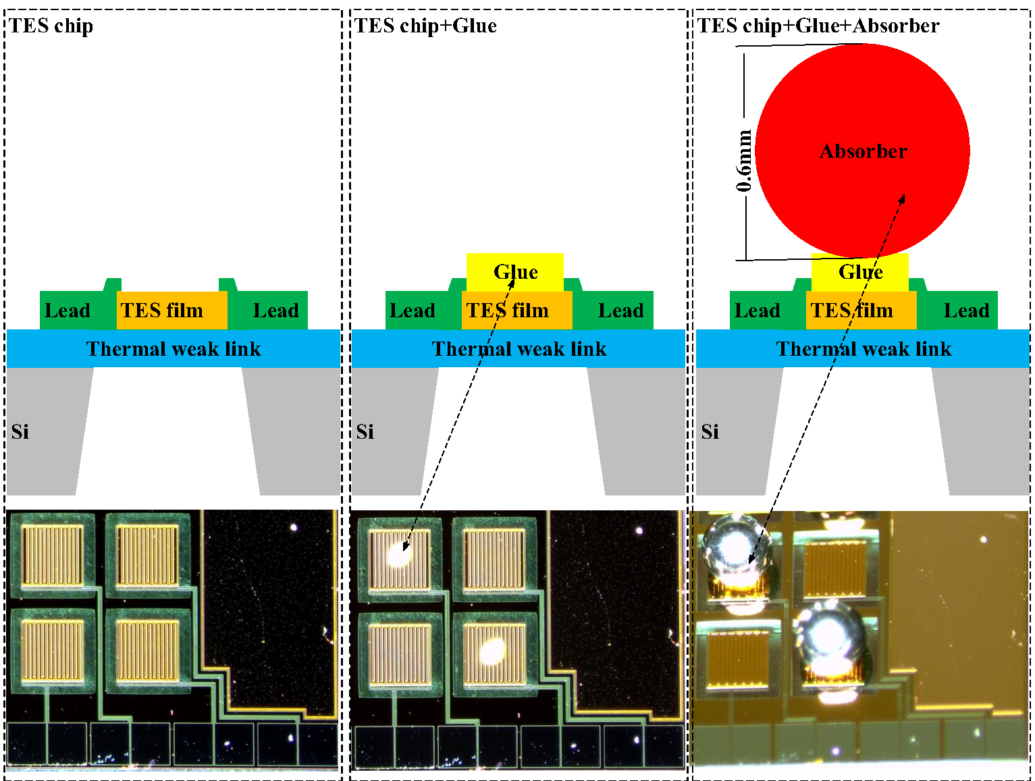
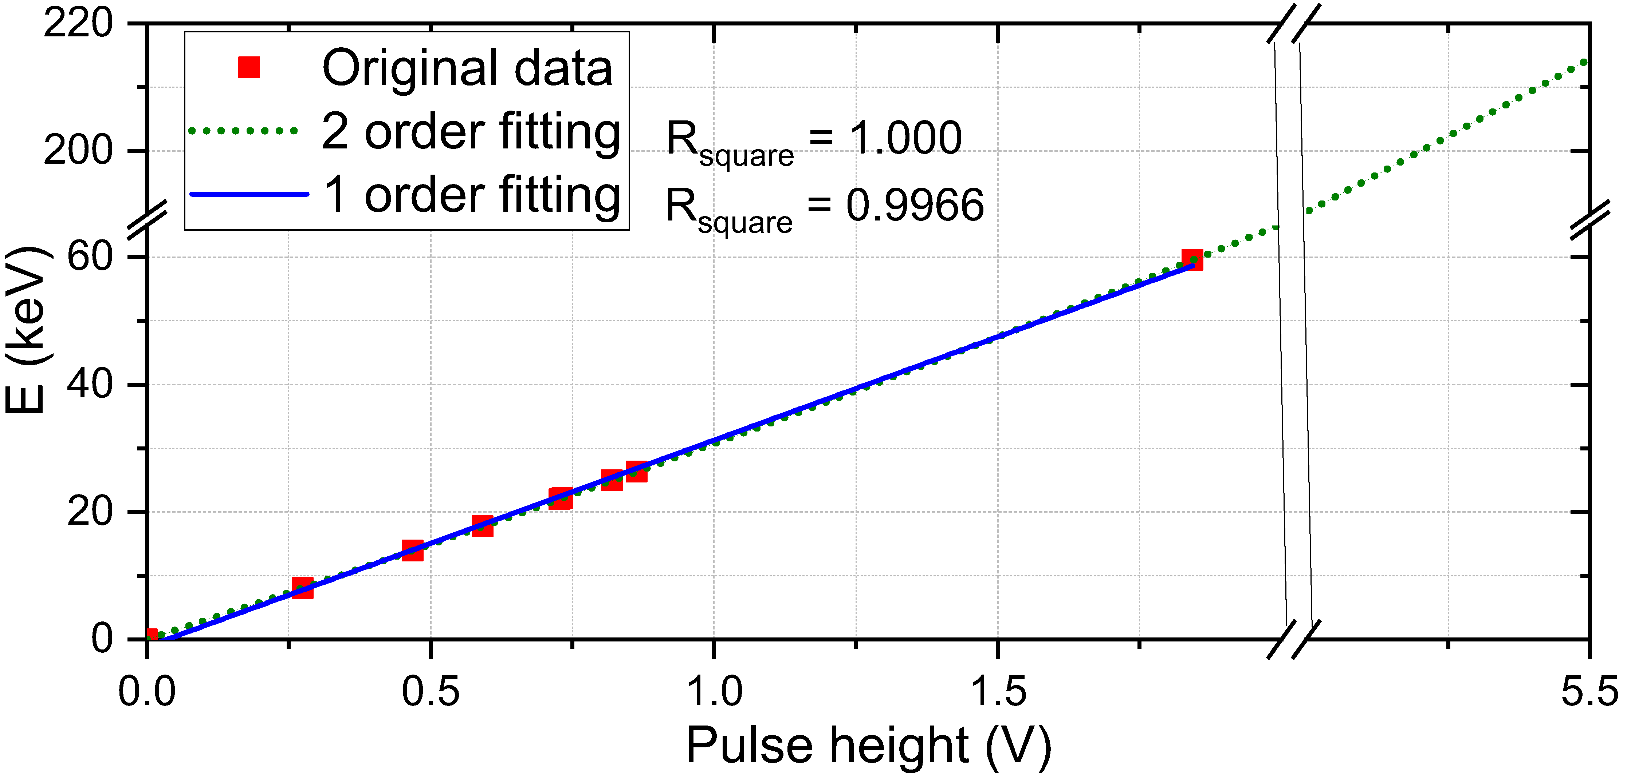
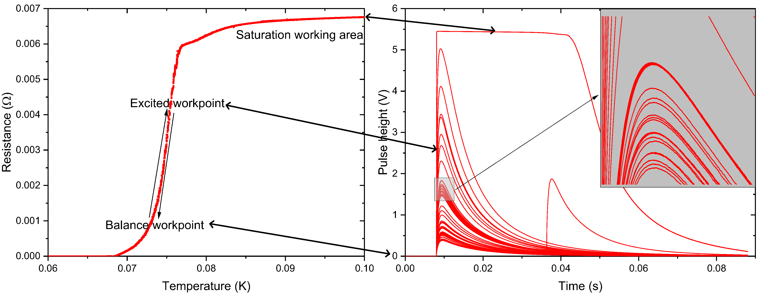
Am241测量结果
https://doi.org/10.1007/s41365-022-01071-5
能量范围：1-200keV
能量分辨率：161eV@59.5keV

Slide 16
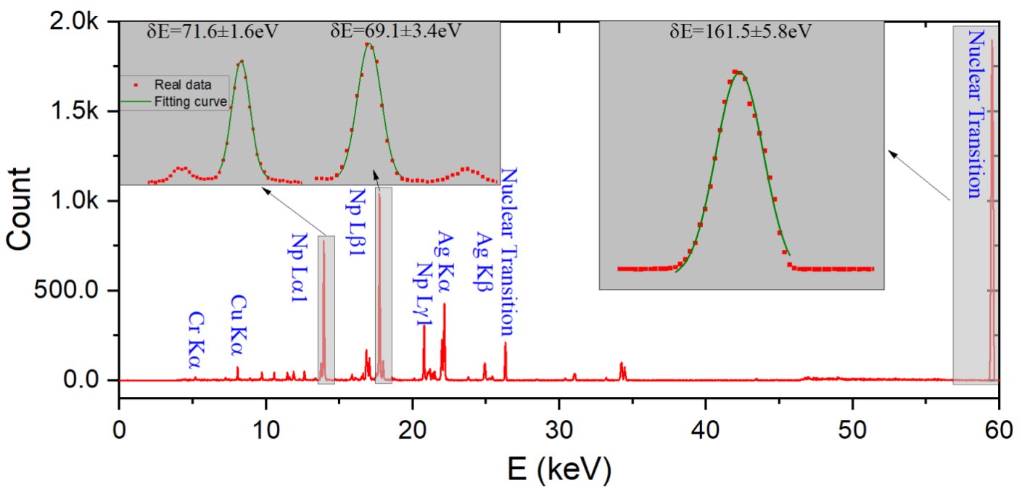
Am241测量结果
能量范围：1-200keV
能量分辨率：161eV@59.5keV
https://doi.org/10.1007/s41365-022-01071-5

Slide 17
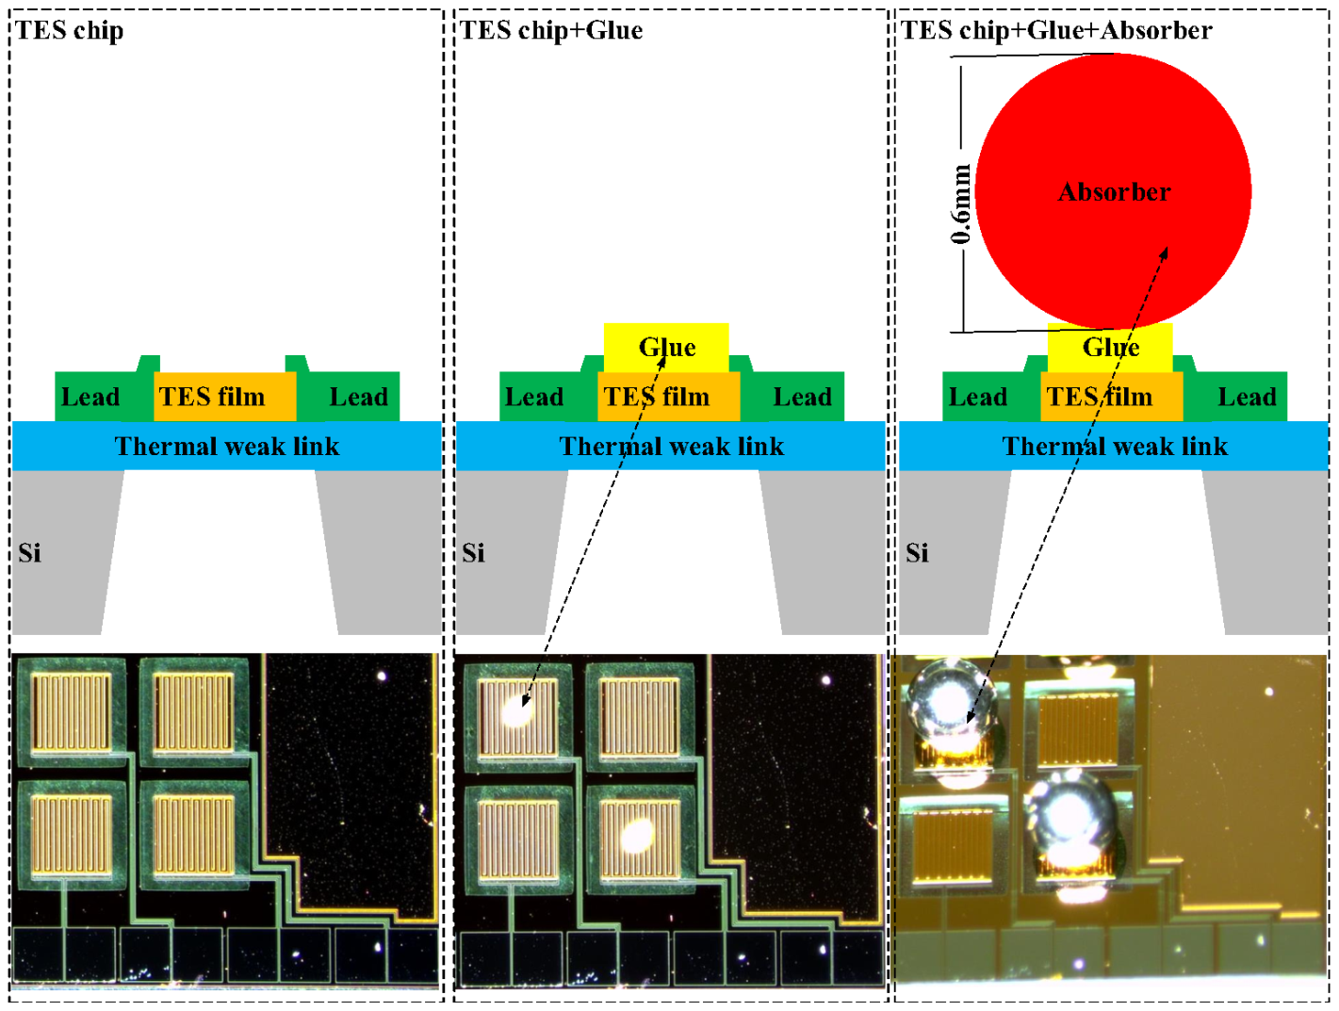
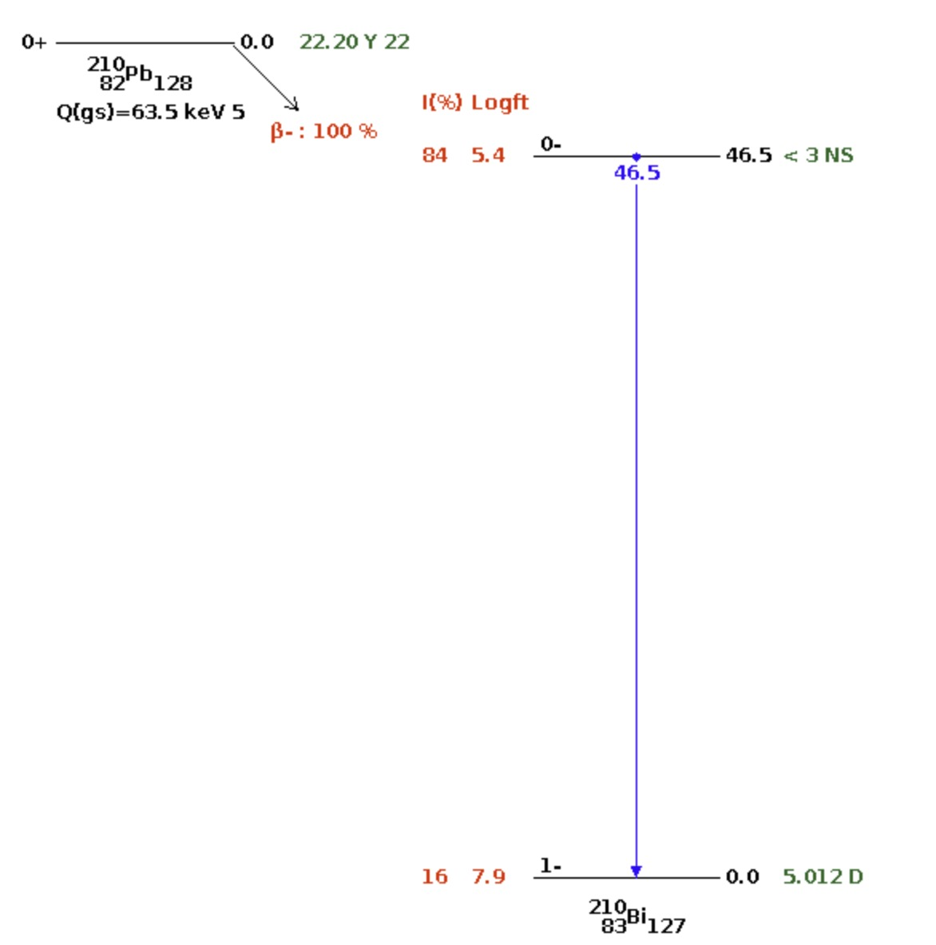
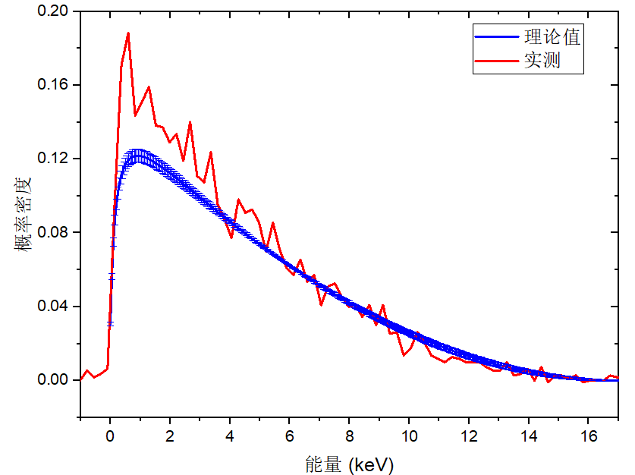
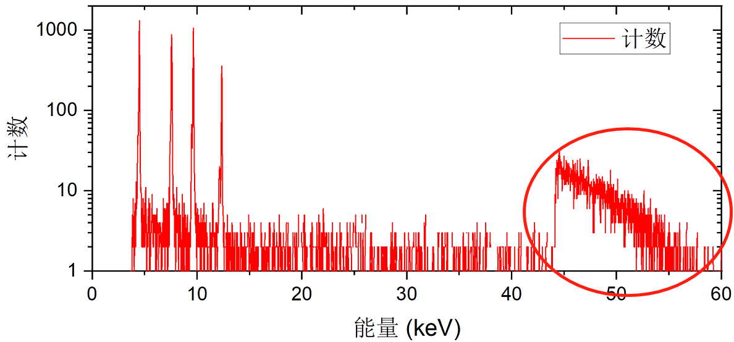

Pb210 β能谱测量
连续能谱：210Pb的β衰变与gamma衰变级联
分立能谱：4条与数据库无法匹配的能谱
计数率0.001cps量级
β衰变
$$\overline{ν_{e}}$$
Bi
Pb
210Pb
e-

Slide 18
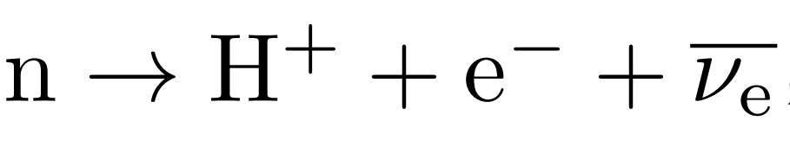
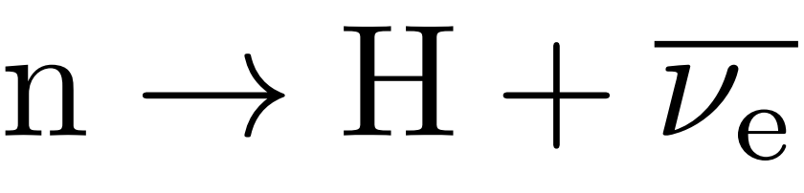

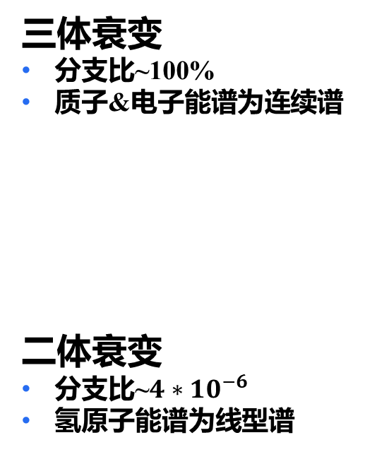

中子二体衰变
常规衰变
$$\overline{ν_{e}}$$
三体衰变
分支比~100%
质子&电子能谱为连续谱
二体衰变
分支比~${4∗10}^{−6}$
氢原子能谱为线型谱
质子
中子
e-
二体衰变
质子
中子
$$\overline{ν_{e}}$$
e-

Slide 19
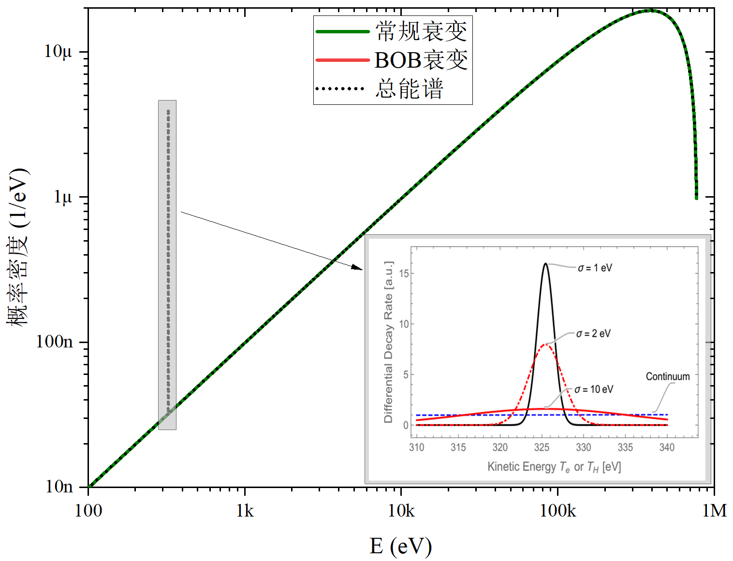
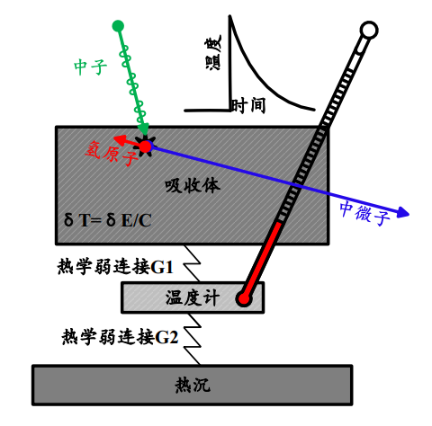
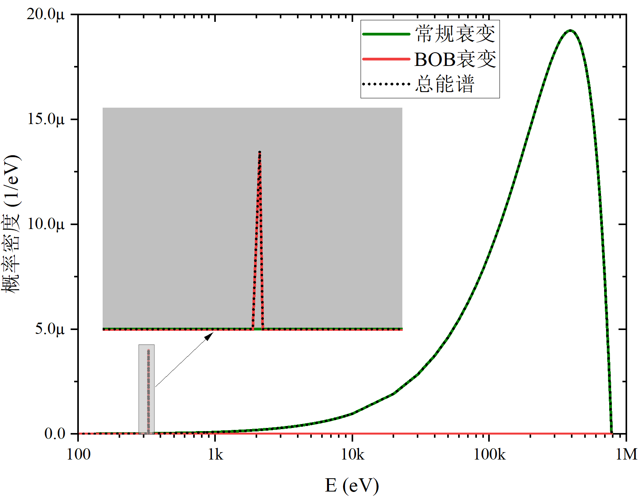
能谱及探测

Slide 20

问题1-中子源
只认证该二体衰变的话可放宽至eV
中子放射源
中子能量过高，加热制冷机
通量太低
反应堆
通量随距离衰变剧烈
需要慢化
散裂中子源
通量较高
有高能中子、gamma光子
需要慢化和收集
本文需要的是能量在meV甚至更低的中子，根据微量能器最佳分辨率要求，单像素计数率保持在10CPS量级。按照理论预言的分支比，BOB模式的衰变率量级在4*${10}^{−6}$CPS，基于微量能器特点，该值相对保守，在中子通量足够高时可以获得更高的BOB衰变率。若需积累上万个计数，单个像素需累积2.5*${10}^{8}$s的时间，即300天左右。目前微量能器的像素数可以做到100到1000的规模，因此该实验在可接受的时间内完成测量。
只认证该二体衰变的话可放宽至几百甚至几十

Slide 21
问题2-低温探测器优势
高纯锗探测器
能量分辨率问题：1eV VS 130eV
氢原子敏感度 ：氢原子穿透力极差，电子空穴激发效能低
嬗变问题 ：微量能器也有相同的问题，但是材料选择更加灵活

Slide 22
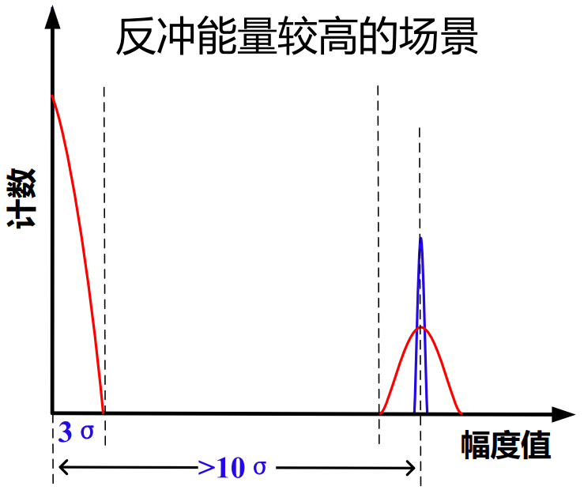
问题3-高能粒子的影响
宇宙线
探测器处于真空，无切伦科夫光
宇宙线照射到周围金属上会有闪烁光，但是引起的信号幅度对应几个eV，达不到300eV的量级
中子束流一起的γ射线
照射到金属上会有闪光，可涂覆吸光材料
天然放射性
腔体内金属主要是表面镀金的铜，放射性很低，
中子慢化结构为有机物，天然放射性需注意碳14
曾观察过单像素4小时内无击中事例
中子活化放射性
需分析何种材料不易被中子活化

Slide 23

问题4-如何消除质子影响
质子最高能量约为700eV，需要加千伏级别的电极结构。

Slide 24


问题5-电子非全部吸收带来的影响
微量能器吸收结构很薄，高能电子穿透后，会残存一部分能量，如果这部分能量下探到0.3keV，会对能谱测量有影响。用QUASES初步计算，影响不大。当然，这一问题也可用于提升有效事例率，在中微子质量测量阶段需要考虑该方案。

Slide 25
报告表述多有不妥之处
见谅见谅!

